Slide 1
§33. Воды Океана
6 класс

Slide 2
Сегодня на уроке мы ответим на следующие вопросы:
Как меняется температура воды в Океане?
Почему вода в Океане соленая?
Везде ли в Океане соленость воды одинакова?
Как движется вода в Океане?

Slide 3
Какие свойства воды вы знаете?

Slide 4
Свойства вод мирового океана
Температура
Солёность

Slide 5
Как меняется температура воды в Океане?

Slide 6
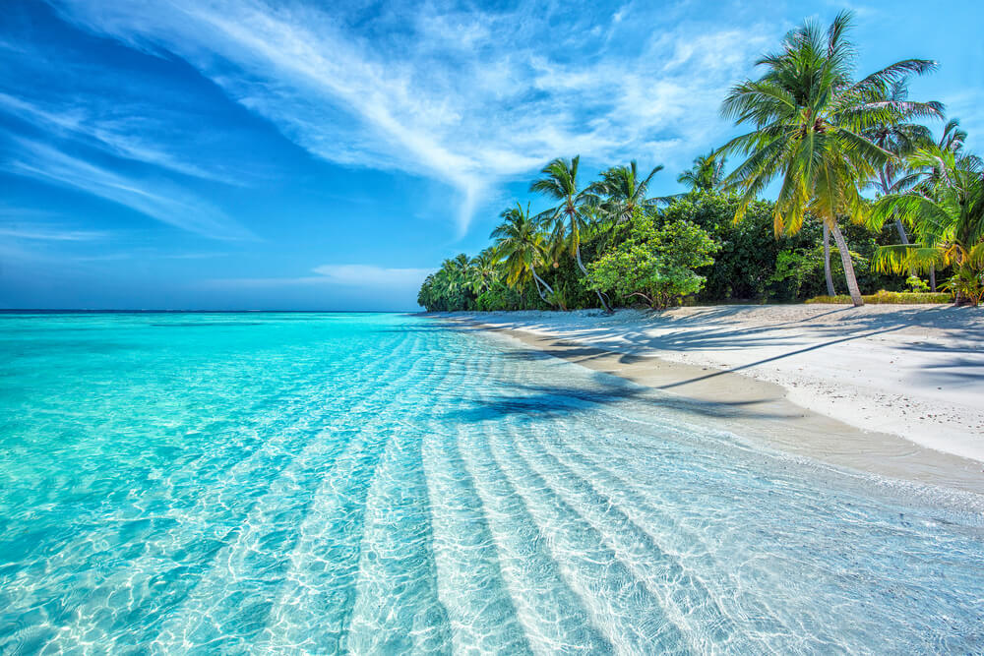
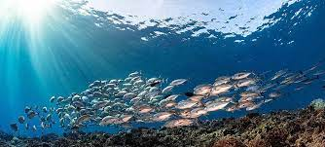
Средняя температура поверхностного слоя Мирового океана составляет +17,5°С, с глубиной температура падает и глубже 1 км она постоянная и не превышает + 2°С. Там, где есть действующие вулканы, температура намного выше.

Slide 7
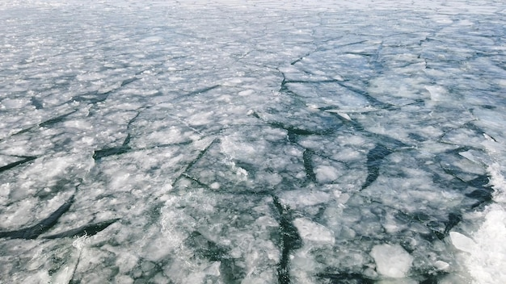
Океанская вода замерзает при температуре -2 °С

Slide 8
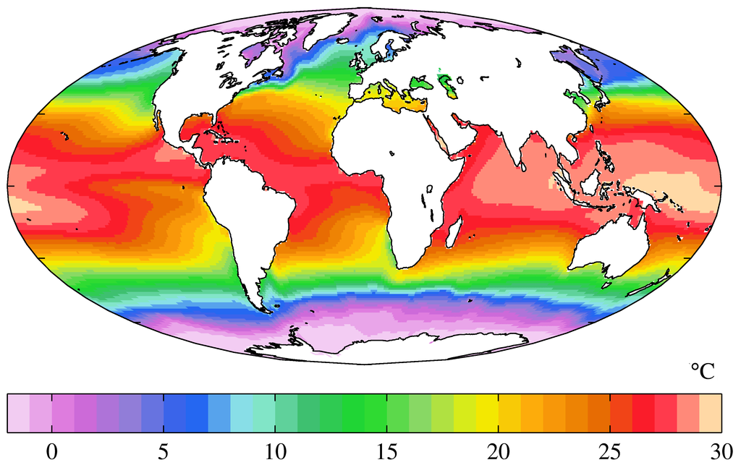
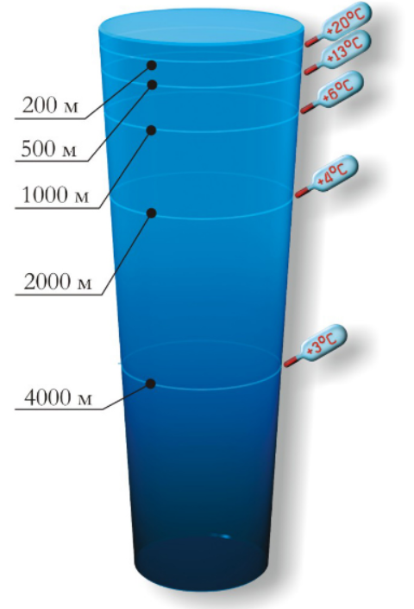
Средняя температура вод Мирового океана — +17,5°С.
Самый тёплый океан — Тихий океан (+19,1°С).
Самый холодный океан — Северный Ледовитый океан (+0,8°С).
Средняя температура вод Атлантического океана — +16,5°С.
Средняя температура вод Индийского океана — +17,3°С.
Самое тёплое море — Красное море (до +35°С).
По мере приближения к полюсам температура поверхностных океанических вод понижается. На глубине она постоянно низкая

Slide 9
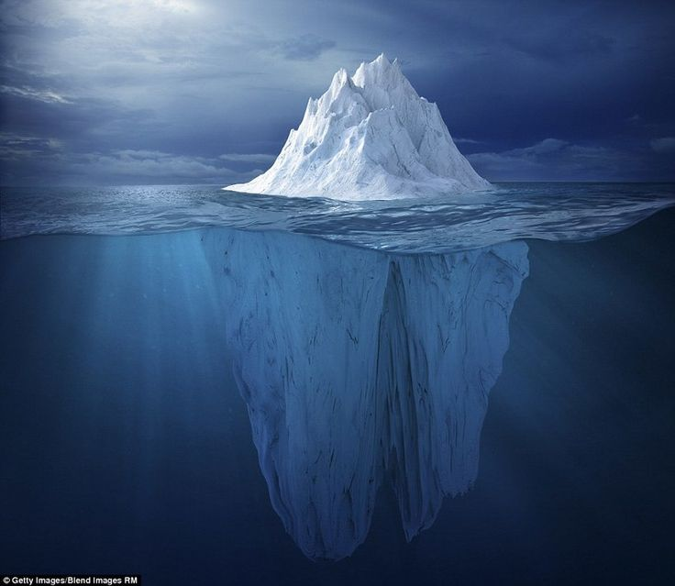
Айсберги- плавающие гигантские глыбы, отколовшиеся от ледников, сползающих с суши в море.
Высота айсбергов может достигать нескольких сотен метров. Источник поступления айсбергов в Океан- обширные ледники Антарктиды и Гренландии.

Slide 10
Почему вода в Океане соленая?
Соленость-количество веществ в граммах, растворенных в 1 л (1 кг) воды, измеряемое в промилле (‰).

Slide 11
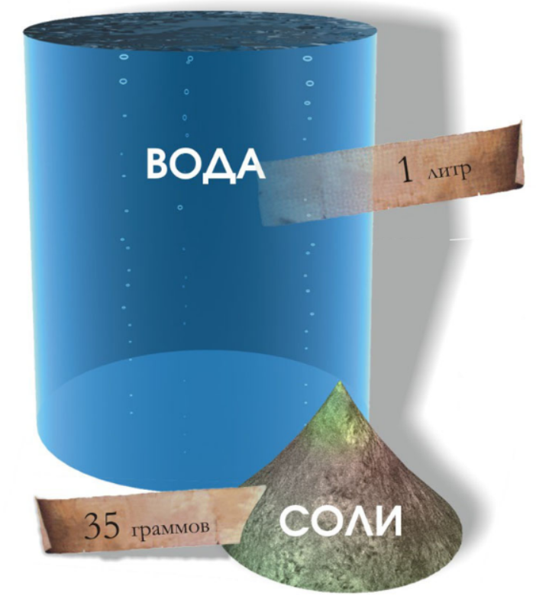
Самая высокая солёность наблюдается в тропических широтах (до 36,5 ‰) из-за высокого испарения и малого количества осадков. Наименьшая солёность характерна для полярных широт (32 ‰) из-за небольшого испарения и образования льдов.
От чего зависит соленость воды?
Солёность вод Мирового океана зависит от тёплых и холодных морских течений,
Притока речных вод
Испарения
Таяния ледников
Солёность воды тем больше, чем выше температура и испарение. Самые крупные реки приносят огромные массы пресной воды, чем уменьшают солёность в прибрежных областях. Холодные течения содержат более пресные воды, тёплые течения несут более солёные воды.

Slide 12
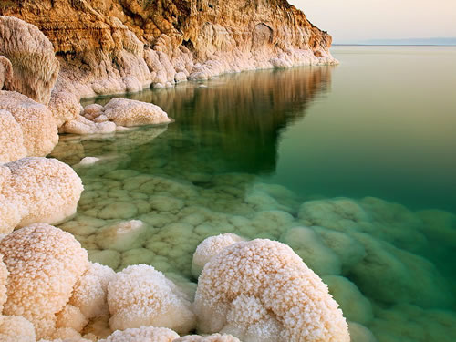
Факт
Если все соли , растворённые в водах Мирового океана, выпарить и равномерно распределить по поверхности Земли, то нашу планету покроет слой соли толщиной 45 метров.

Slide 13
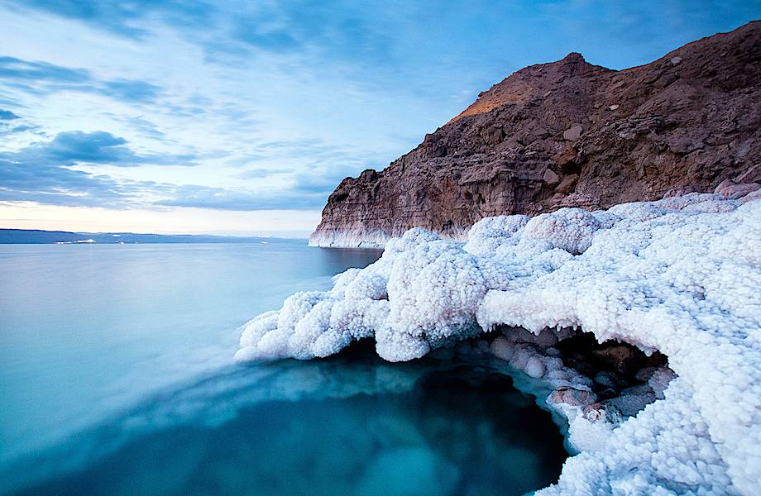
Откуда берется соль в Океане?
Океан получал соли из растворов, поступавших из недр, еще при формировании на ранних стадиях геологической истории Земли.
Основная часть морской соли поступает из разрушающихся скальных пород на суше. Дождевая вода, обладая определенной кислотностью, смывает минералы в море, где происходят химические реакции. В результате этих процессов появляются соли.

Slide 14
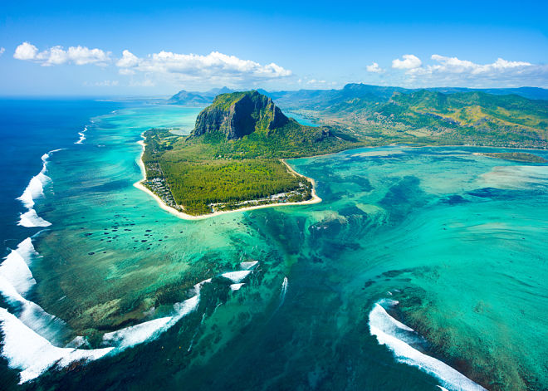
Средняя солёность Мирового океана
Самый солёный океан — Атлантический (35,4 ‰).
Средняя солёность вод Тихого океана — 34,9 ‰,
Индийского — 34,8 ‰,
Северного Ледовитого — 31,4 ‰,
Самое солёное море — Красное (до 47 ‰).
Средняя солёность Мирового океана — 35 ‰, то есть в каждом литре воды содержится
35 граммов минеральных веществ.

Slide 15
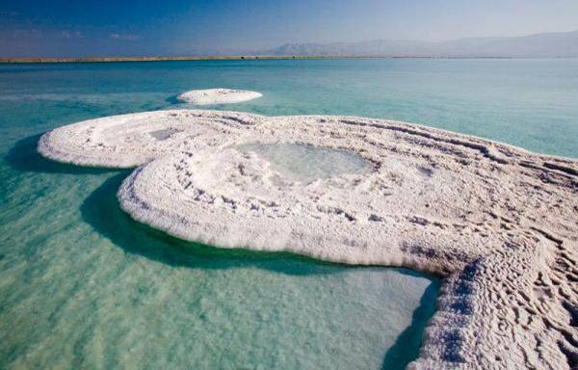
Везде ли в Океане соленость вод одинакова?

Slide 16
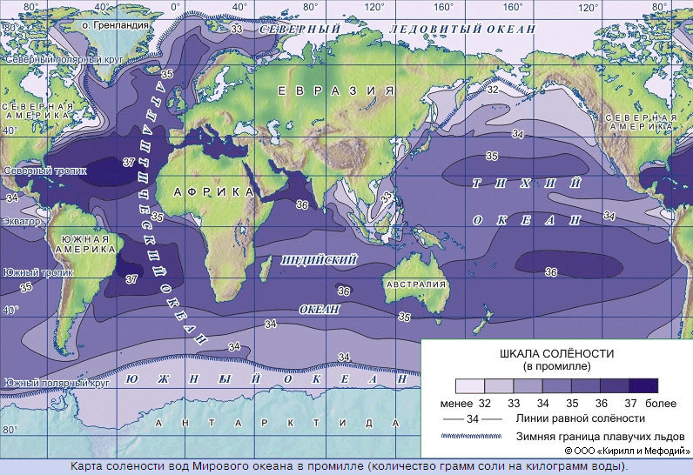

Slide 17
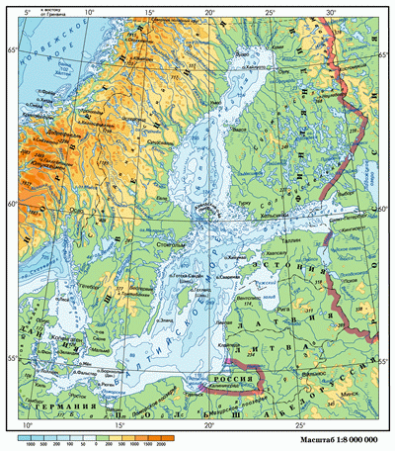
Средняя солёность Атлантического океана - 35,4 %0, его внутреннего Балтийского моря- 10-12 %0 (в заливах 2-6 ‰).
Как вы думаете, почему?
Это объясняется тем, что в умеренном климатическом поясе, где располагается Балтийское море, выпадает большое количество осадков и к тому же в море впадает много рек, несущих пресную воду.

Slide 18
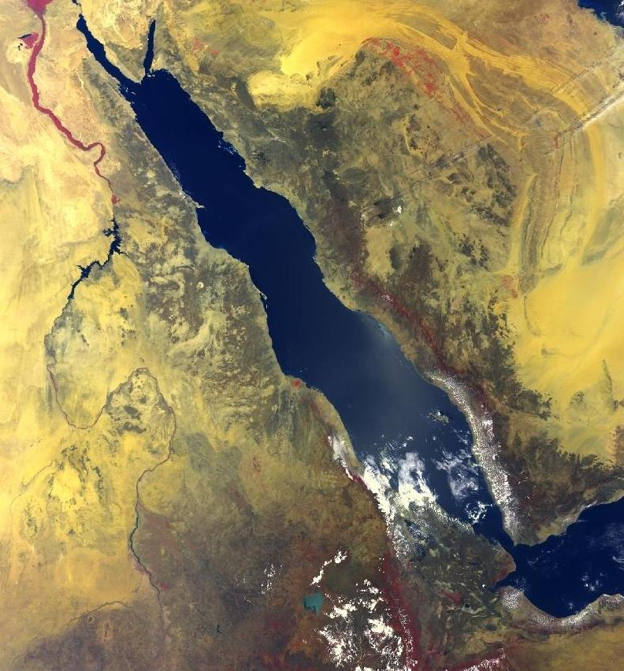
Средняя солёность Индийского океана – 34,8 ‰
Солёность Красного моря - 40-42 ‰– самое солёное море на Земле
Как вы думаете, почему?
В море поступает мало пресной воды, а испарение значительно, то его солёность оказывается больше, чем солёность океана, которому море принадлежит.

Slide 19
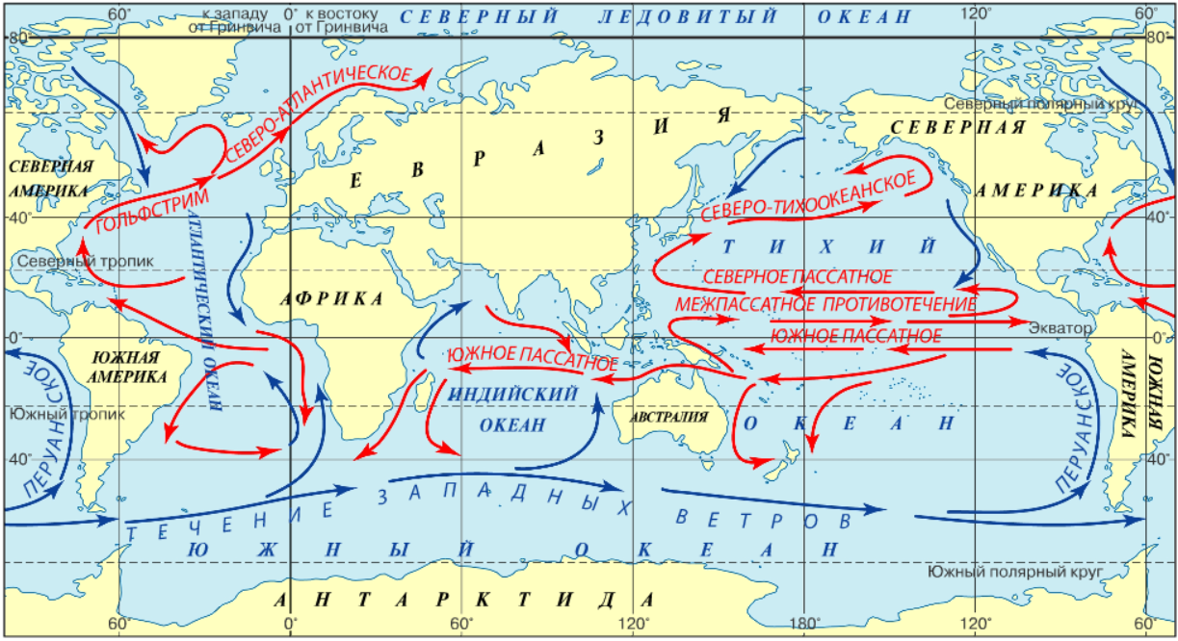
Течения Мирового океана
Океанические течения- горизонтальные перемещения больших масс воды

Slide 20
Причины образования течений
Причины образования течений
Постоянные ветры
Рельеф дна океана.
Очертания материков.

Slide 21
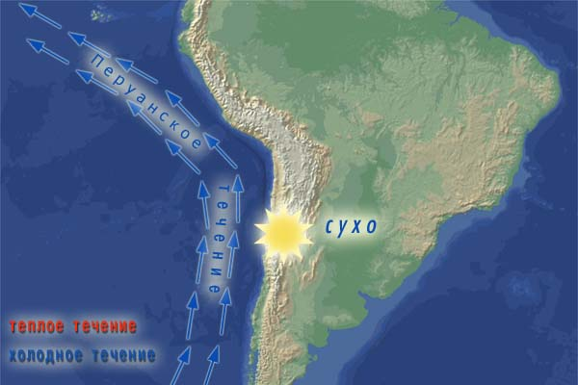
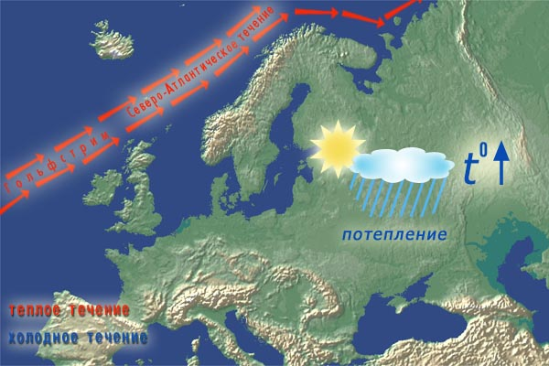
Влияние течений на климат
Температура воды в течениях отличается от окружающей среды –
она или выше (в теплых течениях), или ниже (в холодных).

Slide 22
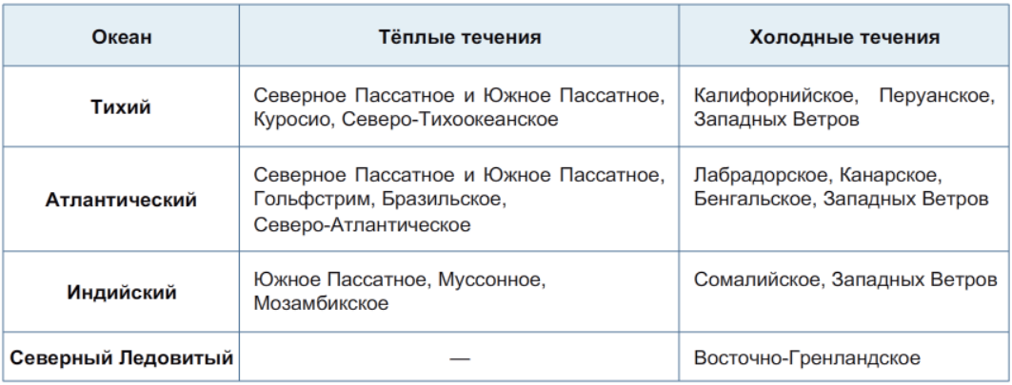
Течения мирового Океана
На картах теплые течения в Океане показаны красными стрелками,
а холодное-синими.

Slide 23
Значение течений
Оказывают влияние на климат.
Переносят на большие расстояния тепло, химические соединения, живые организмы.
Сведения о течениях необходимы мореплавателям.
Распространяют загрязняющие вещества.

Slide 24
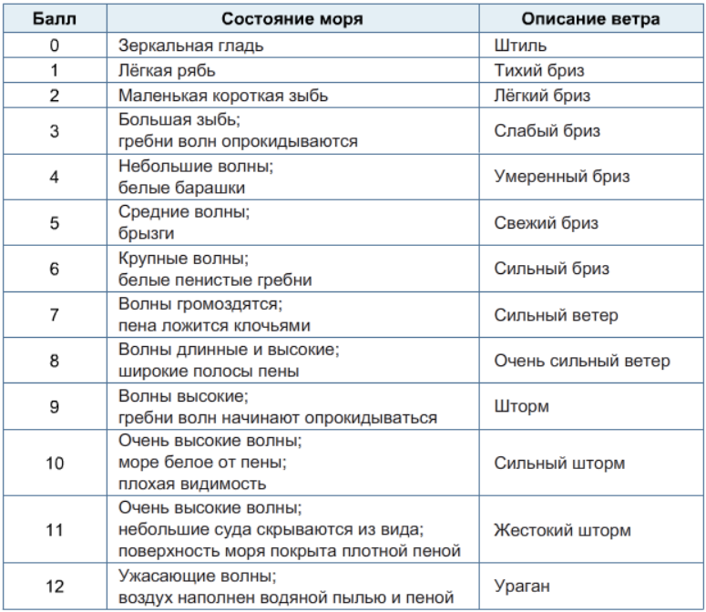
Состояние вод морей и океанов

Slide 25
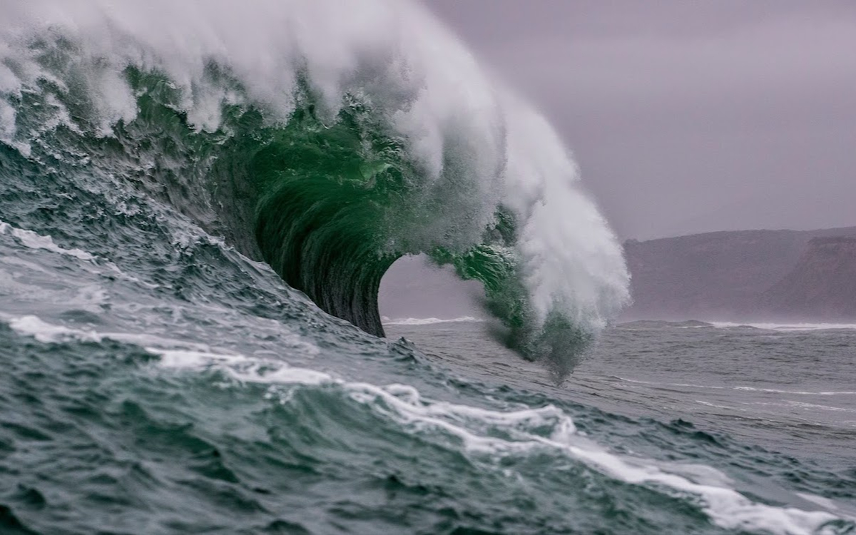
Волны в океане
Ветровые
Цунами
Приливы и отливы

Slide 26
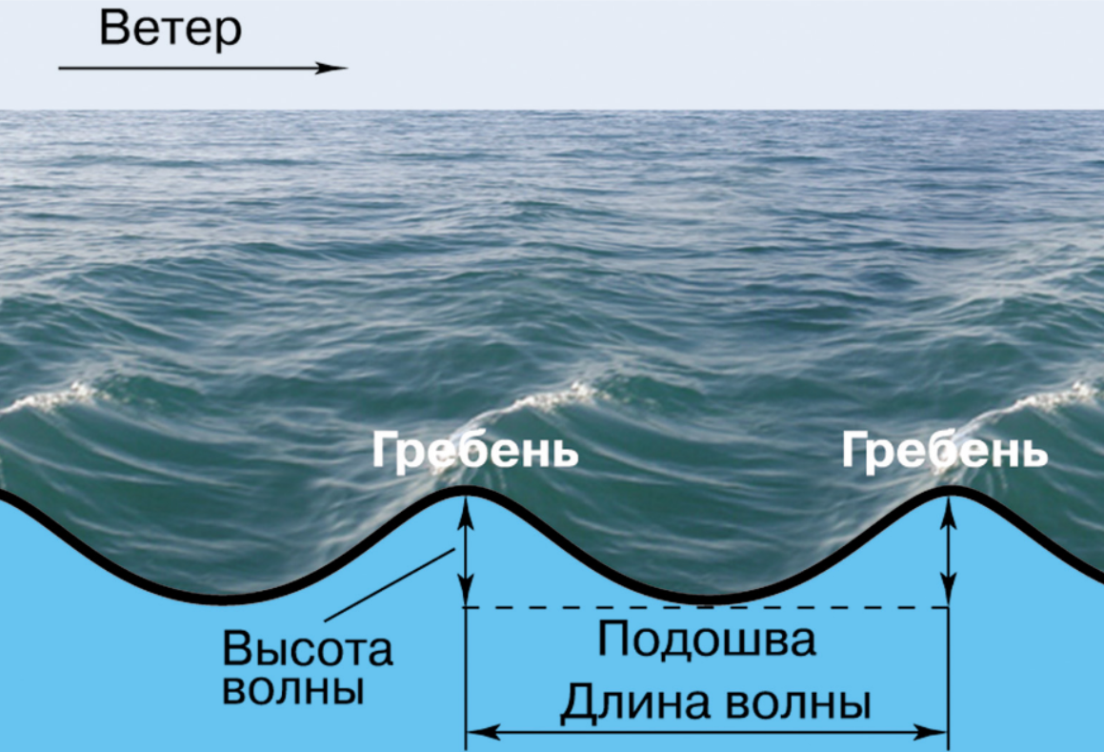
Ветровые волны

Slide 27
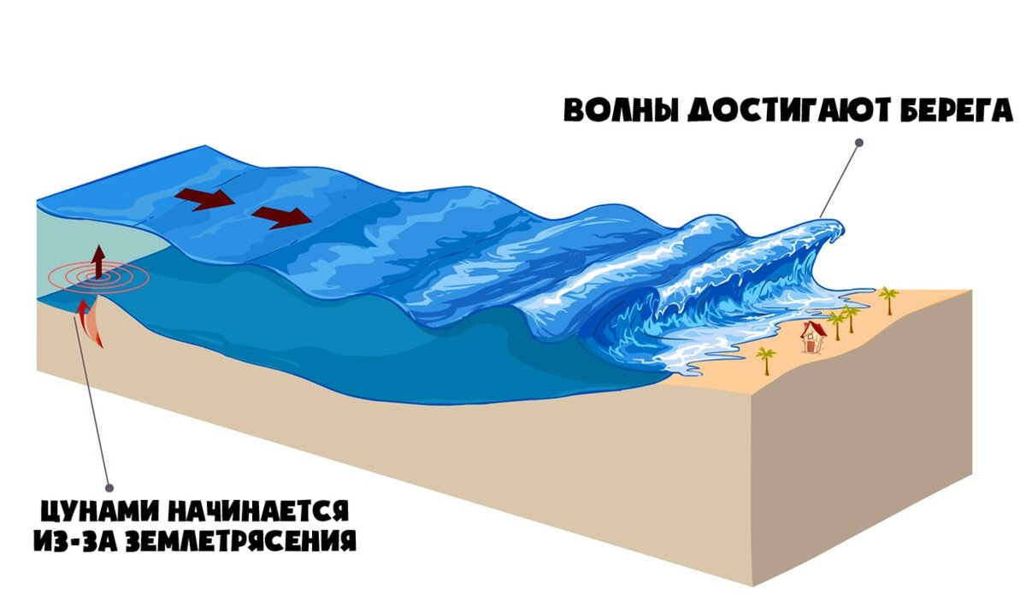
Цунами
Цунами- волна, которая движется с огромной скоростью- до 800 км/ч.
У берега ее высота может достигать нескольких десятков метров. Обрушившись на берег,
цунами приносит катастрофические разрушения.

Slide 28
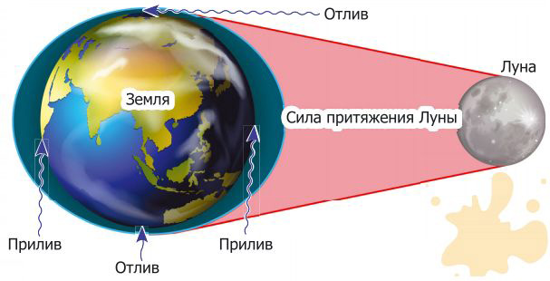
Приливы и отливы
Такие колебания уровня Океана связаны с притяжением океанской воды массой Луны и Солнца.
Самые высокие приливы в заливе Фанди Атлантического океана (Канада)-до 18 м.
В нашей стране самые высокие приливы наблюдаются в Охотском море (до 13 м в заливе Пенжинская губа).

Slide 29
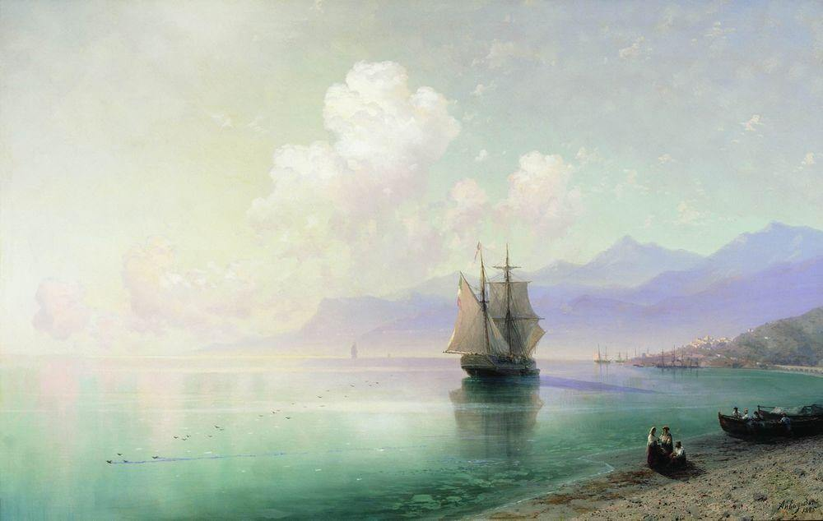
Картина «Штиль», 1885 год, Иван Константинович Айвазовский — описание

Slide 30
Домашнее задание:
§33 стр. 119 задания 1-15

